Slide 1
可逆计算
下一代软件构造理论

Slide 2
作者简介
毕业于清华大学工程物理系
20多年软件框架设计与实现经历
目前负责新一代信用卡核心系统架构设计

Slide 3
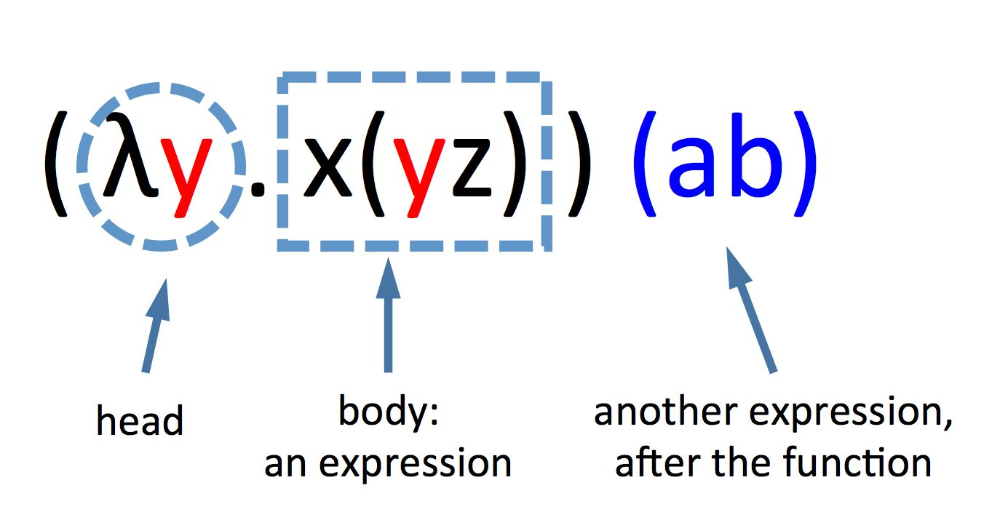
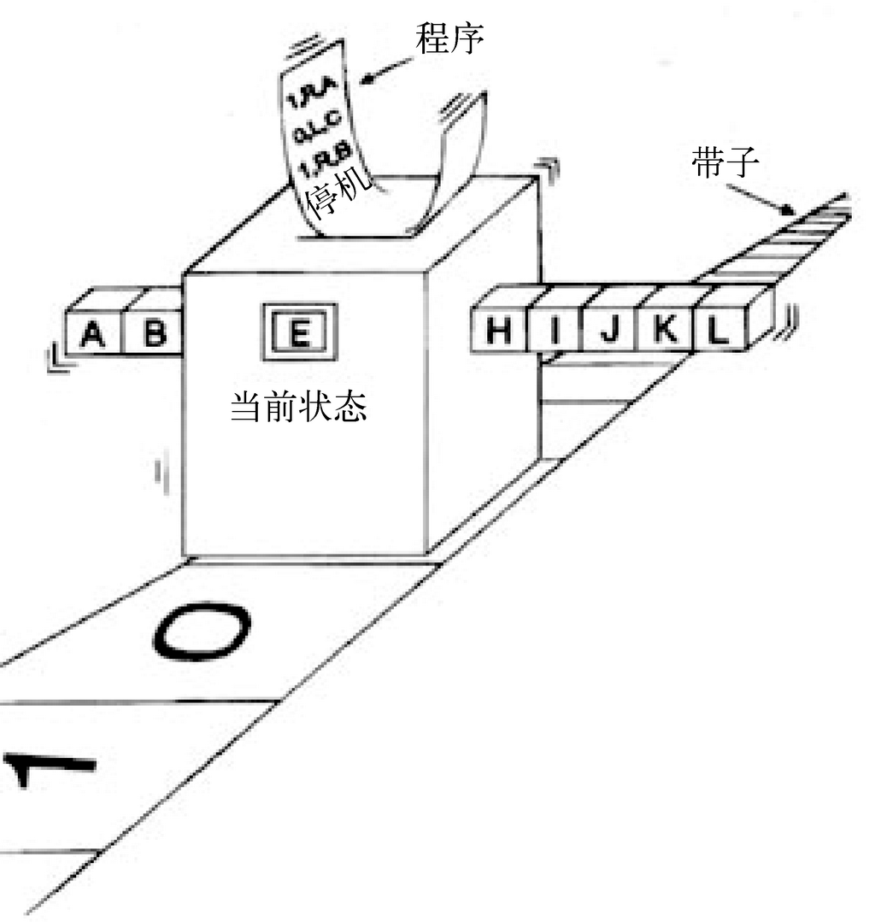
图灵完备的第三条技术路线
Y = F(X)
= (F0+F1)(X0+X1)
= F0(X0) + Delta
图灵机：固定机器，无限数据
Lambda演算：固定数据，无限机器
可逆计算：有限认知，微扰展开

Slide 4
可逆计算的核心公式
App = Delta x-extends Generator<DSL>
面向语言编程范式
产生式编程与面向差量编程的结合
先开发一个DSL，再用DSL表达业务
DSL是高效领域表达，细节差异用Delta补足

Slide 5
组件理论的进一步发展
面向对象： A > B
面向组件： A = B + C
可逆计算: B = A + (- C)

Slide 6
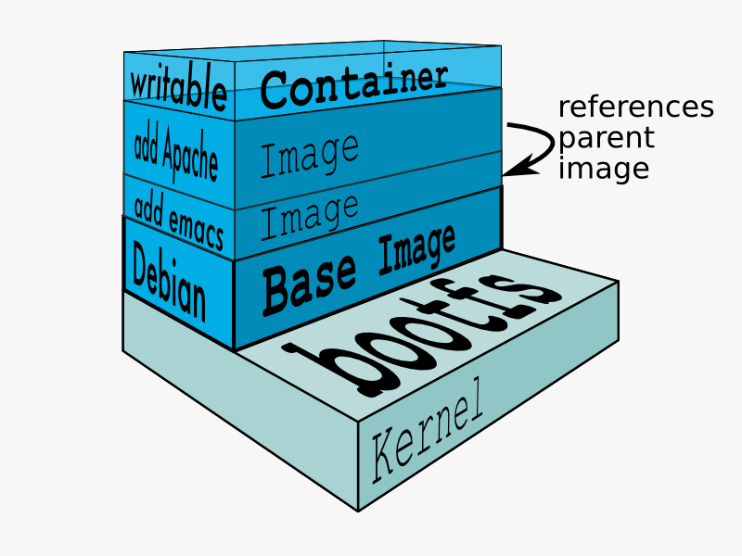
Docker的理论解释
DockerBuild<DockerFile>
overlay-fs
BaseImage
Docker可以看作是可逆计算的一个具体实例
所有基于差量概念的创新实践都可纳入
可逆计算理论框架

Slide 7
定制化开发的泥潭
一个复杂的银行核心应用，部署到不同客户处时，如何在不修改基础产品源码的情况下，实现深度的二次开发?
在长期演化的过程中，如何实现基础产品和定制版本的协同演化？

Slide 8
面向差量的DSL结构空间
Delta
DSL结构空间
运行时
Page Delta
Page DSL
界面层
Loader
Flow Delta
Flow DSL
逻辑层
Generator
ORM Delta
ORM DSL
存储层
DSL结构空间支持更强大的Delta运算

Slide 9
Nop is not Programming
Nop Platform 是基于可逆计算理论从零开始构建、专为DSL而生的开源低代码平台。它在理论层面摆脱了穷举法，可以实现组件技术无法达到的软件复用度。
借助于DSL，Nop平台可以直接与AI大模型对话，成为AI驱动的低代码平台。
https://gitee.com/canonical-entropy/nop-entropy
https://gitcode.com/canonical-entropy/nop-entropy
https://github.com/entropy-cloud/nop-entropy

Slide 10
差量化的软件生产线
GraphQL
界面
BizModel
Render
生成
XMeta
生成
生成
XPage
XORM
XView
_XORM
_XMeta
_XView
_XPage
生成
Excel

Slide 11
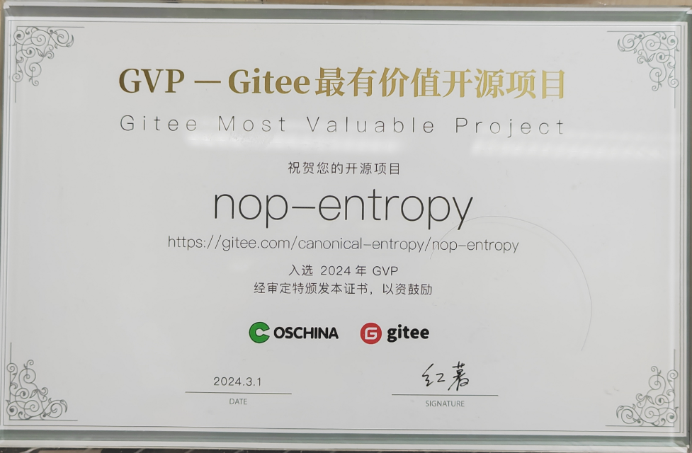
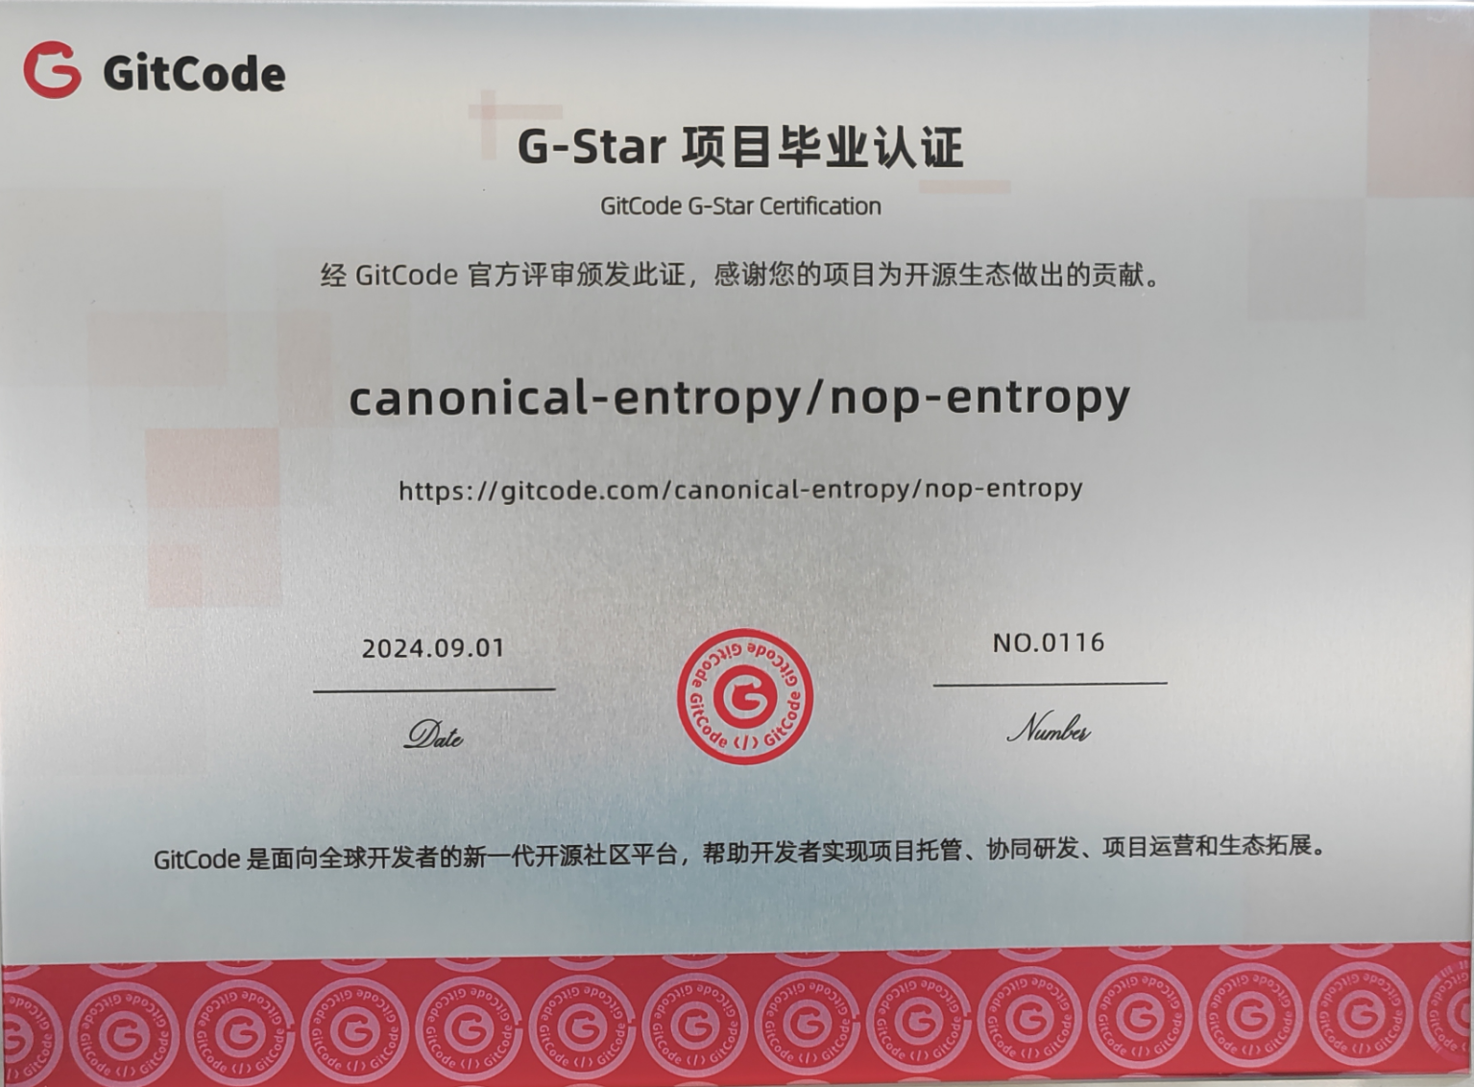


Slide 12


https://gitee.com/canonical-entropy/nop-entropy
https://gitcode.com/canonical-entropy/nop-entropy
https://github.com/entropy-cloud/nop-entropy
微信群
公众号

